Slide 1

Mĩ thuật 8
Chủ đề: Làm chủ yếu tố tạo hình
Bài 10: Vẽ tranh theo phong cách nghệ thuật Ấn tượng
(Quan sát – nhận thức)

Slide 2



Slide 3
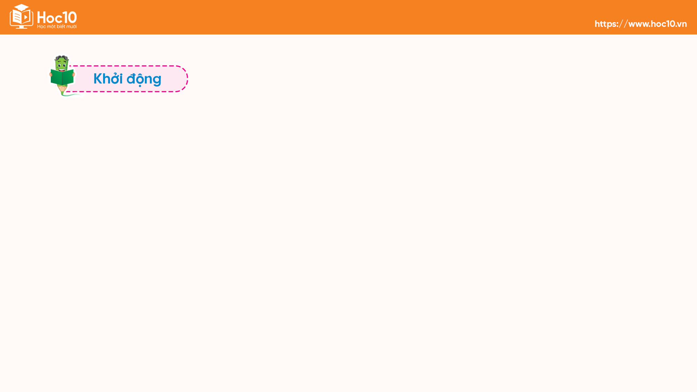

Liệt kê tên tác giả, tác phẩm của trường phái hội họa Ấn tượng

Slide 4
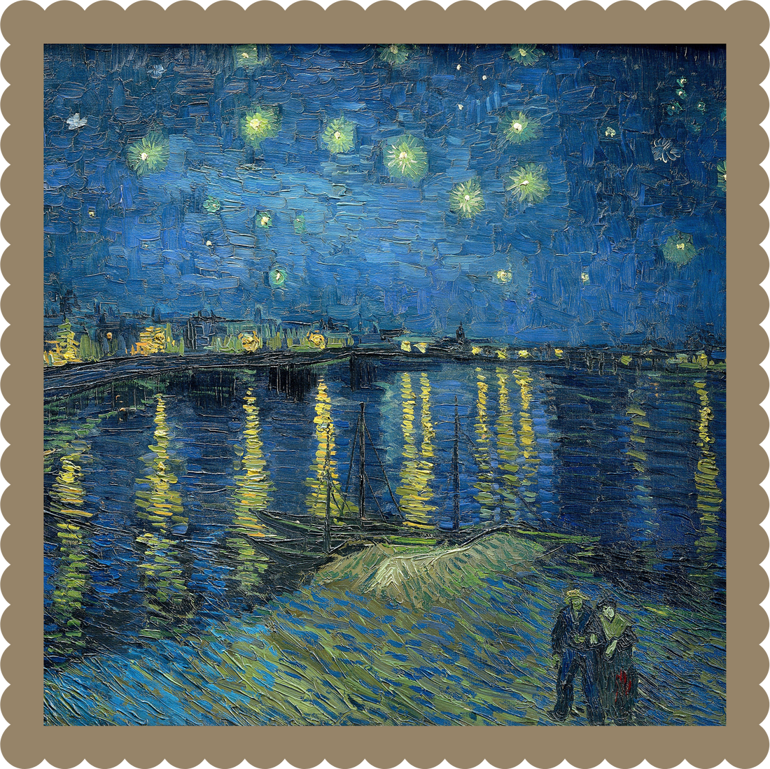
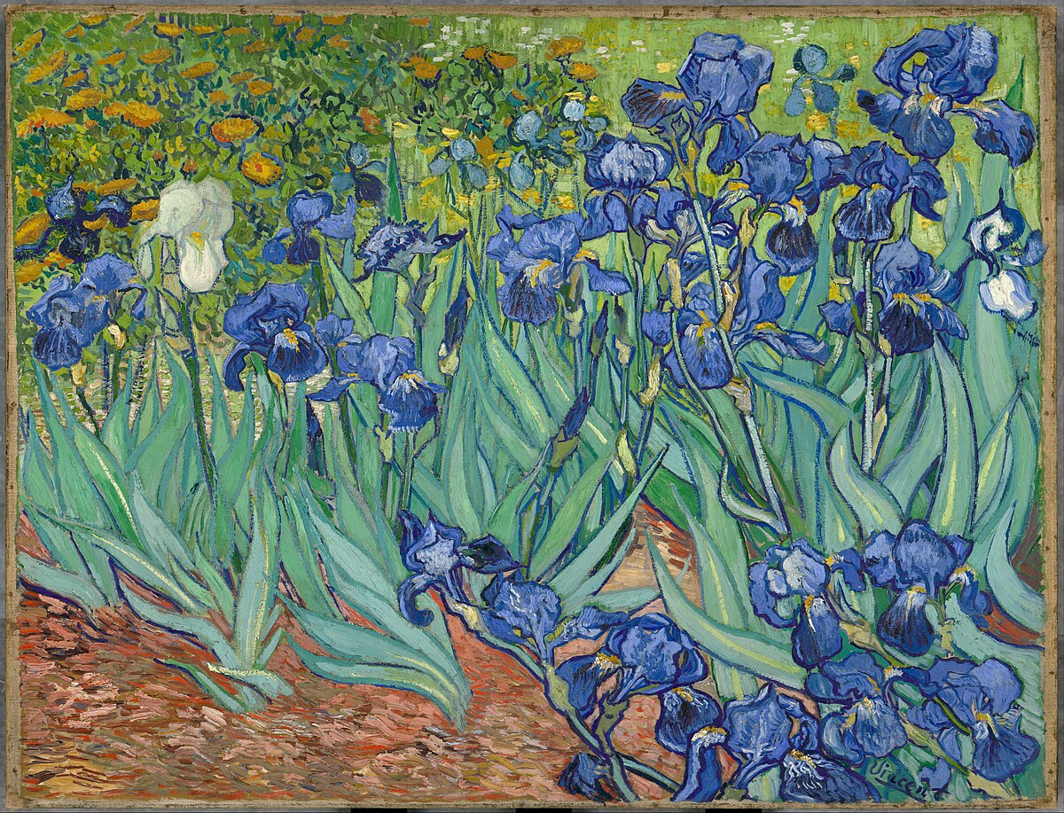
Van Gogh
Đêm đầy sao trên sông Rhone
Van Gogh
Hoa diên vĩ

Slide 5
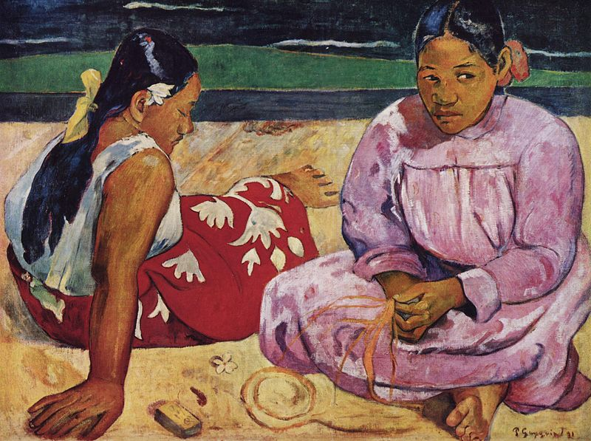
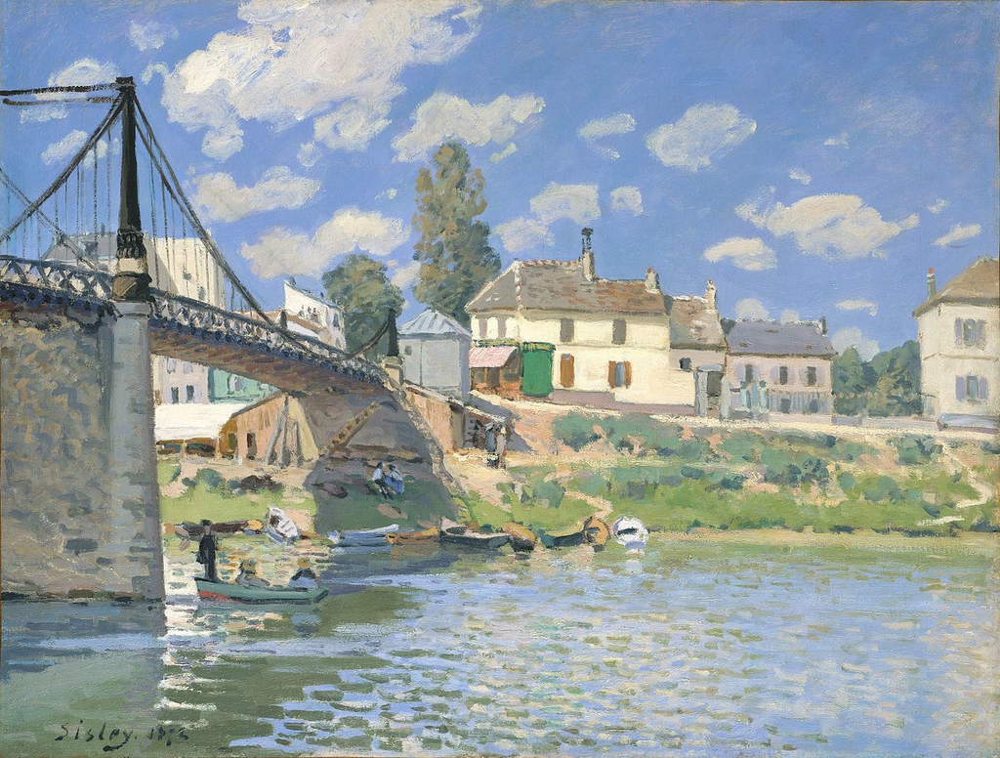
Phụ nữ Tahitian bên bờ biển
Paul Gaugin
Cây cầu ở Villeneuve-la-Garenne
Alfred Sisley

Slide 6
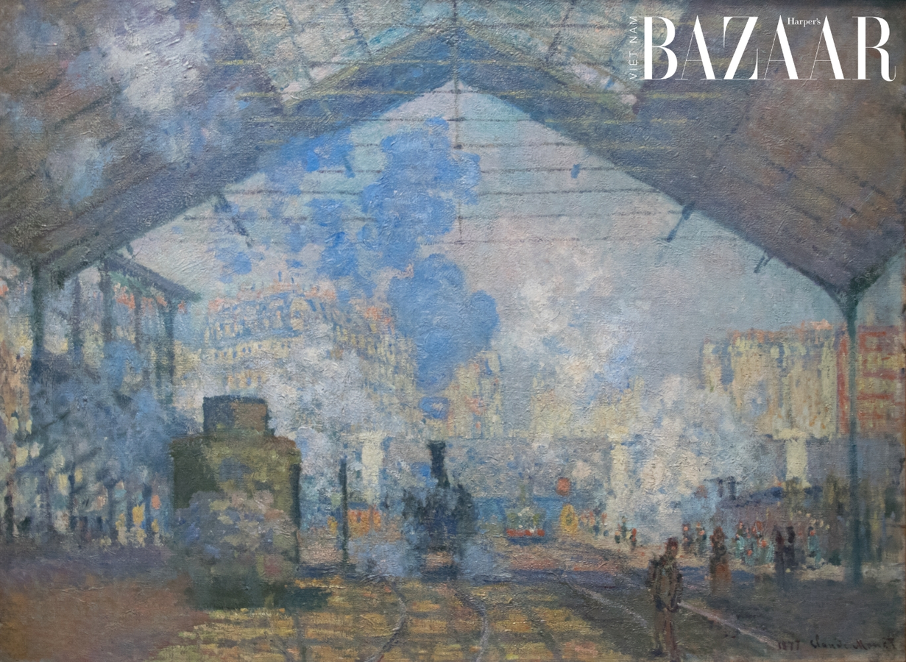
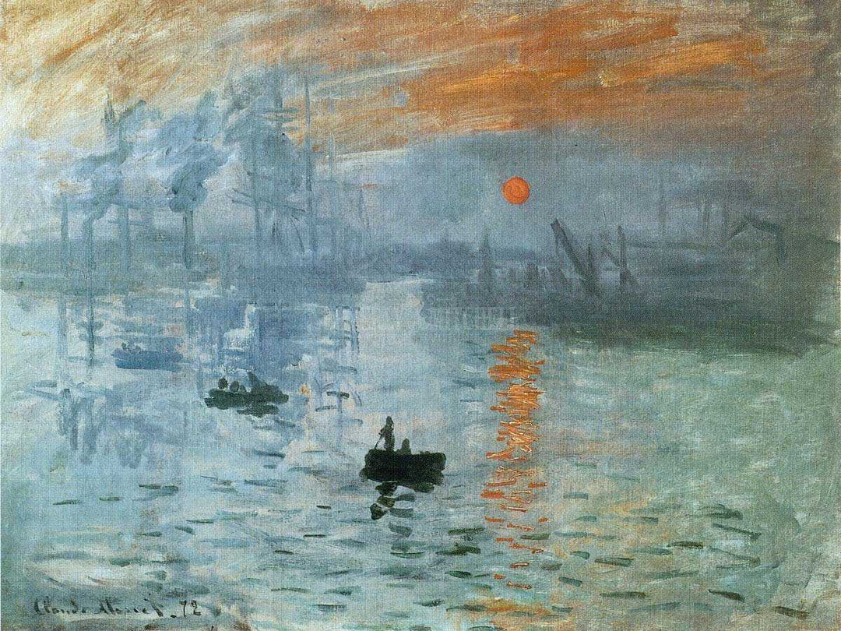
Claude Monet
Nhà ga
Claude Monet
Ấn tượng mặt trời mọc

Slide 7
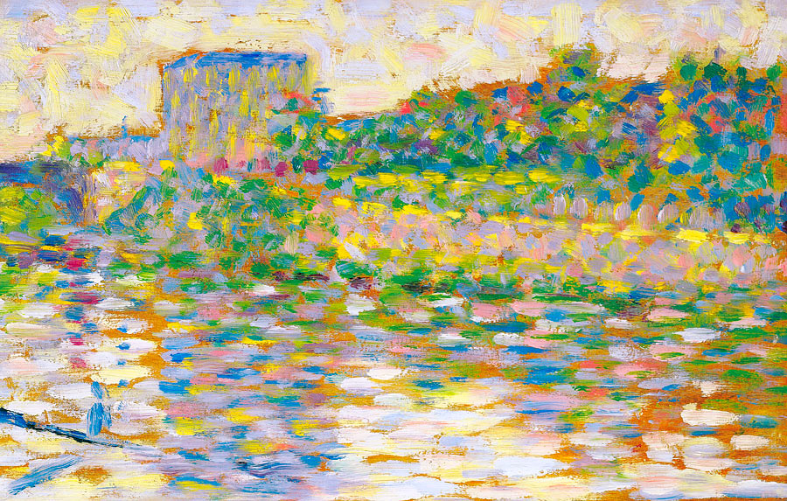
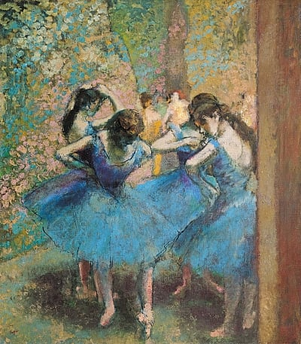
Sông Seine ở Courbevoice
Georges Seurat
Vũ công màu xanh lam
Edgar Gegas

Slide 8
KẾT LUẬN
Trường phái Ấn tượng
Thời gian, địa điểm: Cuối thế kỉ XIX
ở Pháp
Do Claude Monet khởi xướng
Ảnh hưởng đến hội họa phương Tây và mở ra
thời kì nghệ thuật hiện đại.

Slide 9


Slide 10
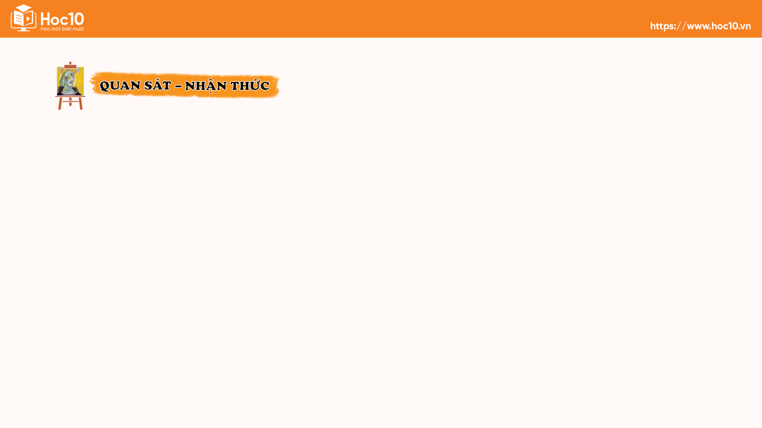
THẢO LUẬN NHÓM ĐÔI
Quan sát bức tranh SGK tr.41-42 và cho biết
Bức tranh được vẽ bằng kĩ thuật gì?
Gọi tên một số màu gốc mà em thấy trên bức tranh
Để có màu xanh là cây, em sẽ kết hợp những chấm màu nào với nhau?
Em đã học được điều gì về cách sử dụng màu của hội họa Ấn tượng khi vẽ tranh?
Em hãy chỉ ra sự khác biệt về cách vẽ của họa sĩ Georges và Paul Signac trong những bức tranh trên với các tác giả Paul Cé zanne, Maximilien Luce, Vincent van Gogh, Claude Monet.
Mô tả công thức pha màu theo hội họa ấn tượng để có được một số màu mà em muốn?

Slide 11
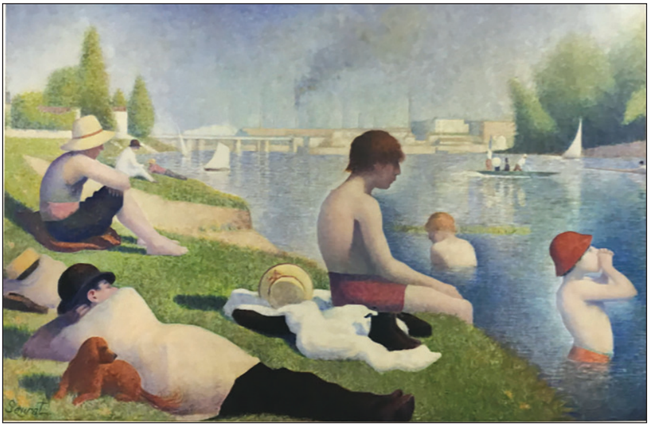
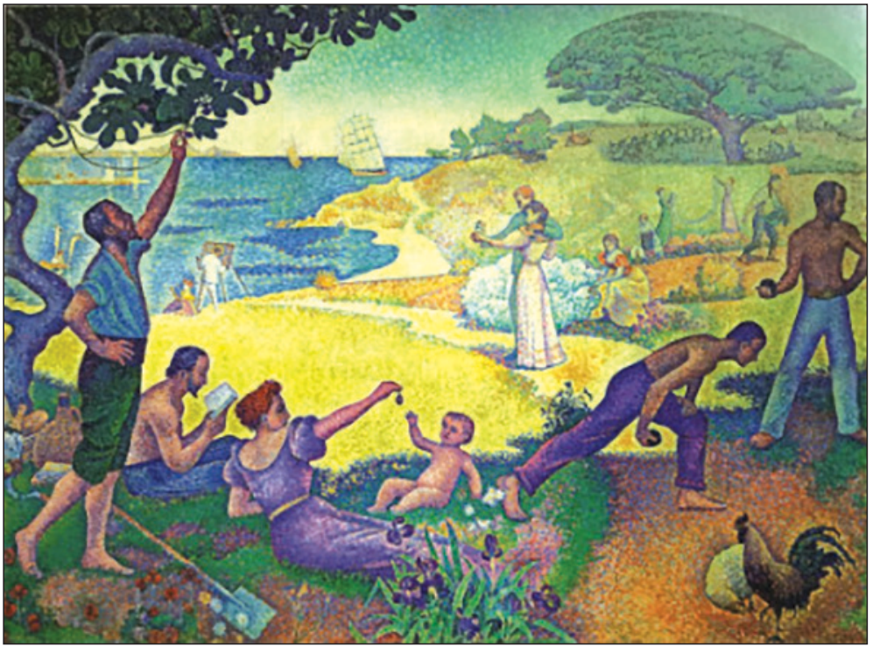
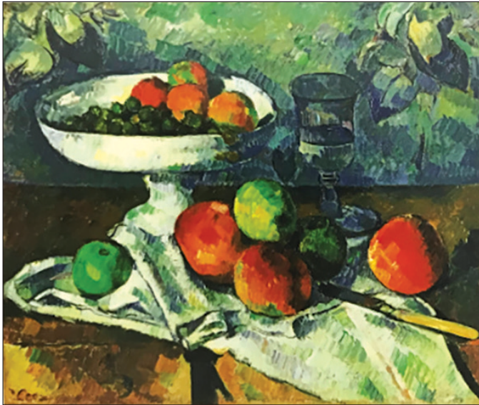
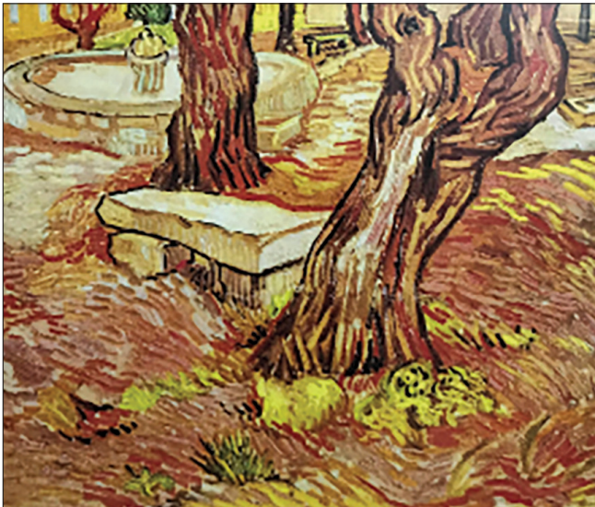
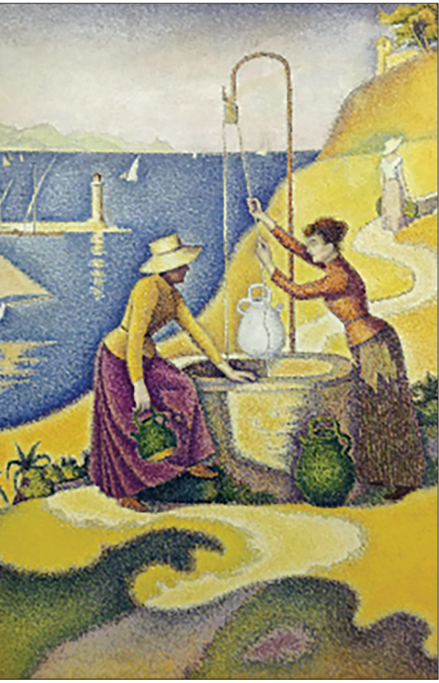
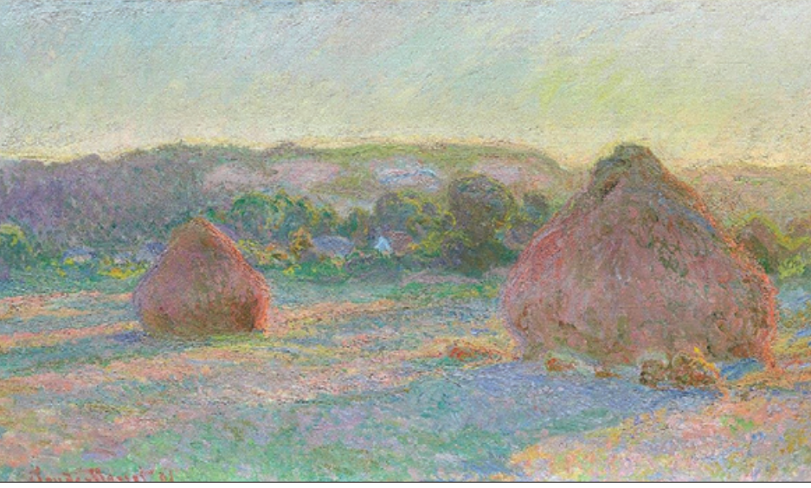
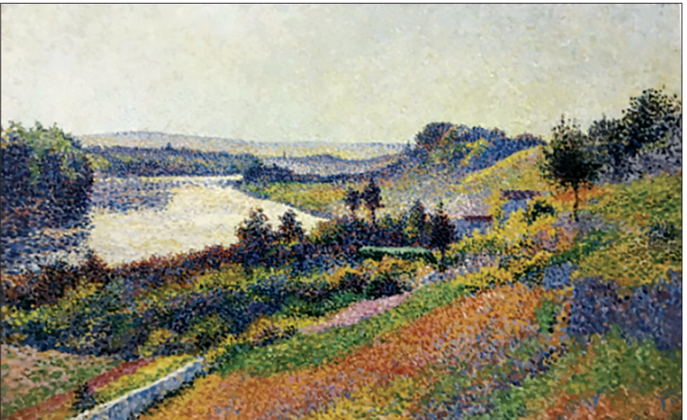

Slide 12
Nhận xét các bức tranh SGK tr.41-42
Bức tranh được vẽ bằng kĩ thuật chấm màu/điểm sắc.
Một số màu gốc trong bức tranh: Xanh, vàng, cam, tím,...
Để tạo ra màu xanh lá chúng ta cần dùng đến màu xanh da trời và màu vàng.

Slide 13
Nhận xét các bức tranh SGK tr.41-42
Hai danh họa Georges Seurat và Paul Signac đều sử dụng kĩ thuật chấm màu kết hợp với nguyên tắc quang học về ánh sáng tạo điểm nhấn, độ rực cho tranh so với các họa sĩ khác.
Những nét cọ cụ thể, rõ ràng, sự pha trộn không hạn chế giữa các màu với nhau và nhấn mạnh đến sự thay đổi của độ sáng trong tranh.

Slide 14
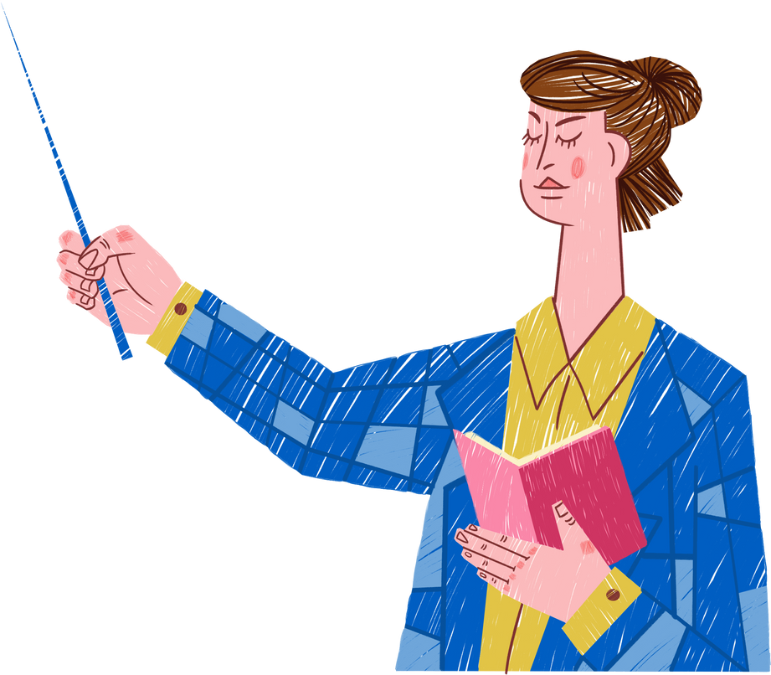
KẾT LUẬN
Trường phái Ấn tượng
Là bước ngoặt quan trọng chuyển từ hội hoạ cổ điển sang nền mĩ thuật của thế kỉ XX.
Các hoạ sĩ tiêu biểu:
Claude Monet, Camille Pissorro, Pierre Auguste Renoir,...

Slide 15
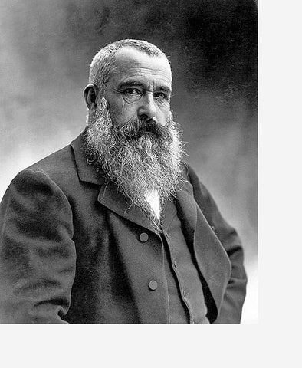
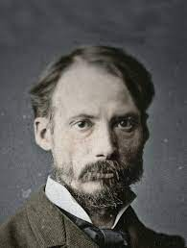
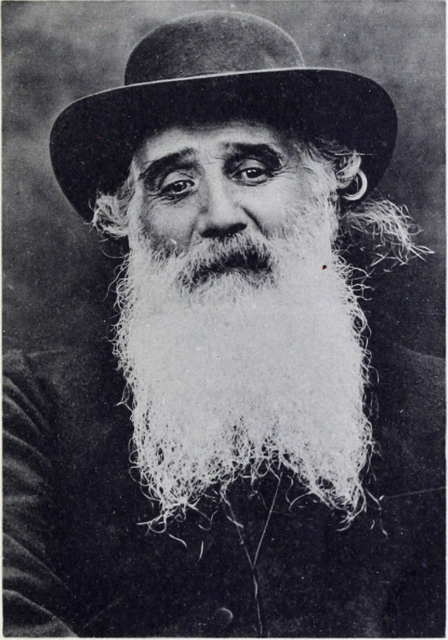
Các họa sĩ tiêu biểu
Claude Monet
Pierre Auguste Renoir
Camille Pissarro

Slide 16
KẾT LUẬN
Trường phái Tân Ấn tượng
Là nghệ thuật chấm màu hay còn gọi là điểm sắc. Những chấm màu nhỏ li ti đặt cạnh nhau tạo ra hiệu quả pha trộn màu trong mắt người xem tranh.
Hai hoạ sĩ người Pháp là Paul Signac và Georges Seurat thường vẽ tranh bằng những chấm màu nguyên chất (đỏ, vàng, lam,...).

Slide 17

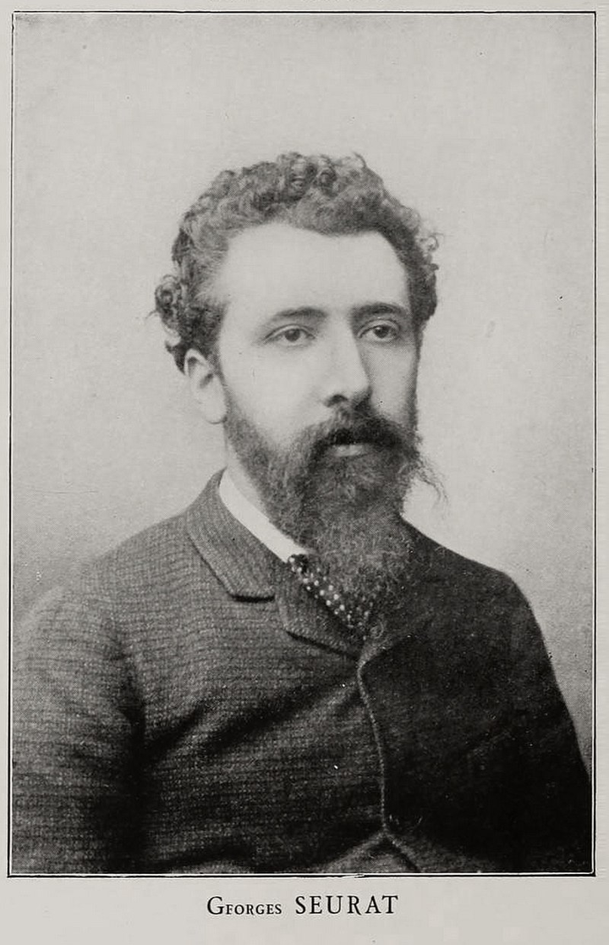
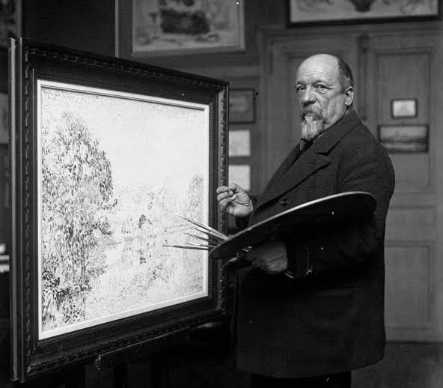
Các họa sĩ tiêu biểu
Georges Seurat
Paul Signac

Slide 18
KẾT LUẬN
Trường phái Hậu Ấn tượng
Mong muốn khắc phục những điểm hạn chế của trường phái Ấn tượng và chịu ảnh hưởng từ tranh khắc gỗ Nhật Bản, nghệ thuật nhiếp ảnh.
Những tìm tòi của nghệ sĩ Hậu Ấn tượng là tiền đề quan trọng cho sự ra đời của hội họa đương đại sau này.
Các hoạ sĩ tiêu biểu:
Gauguin, Vincent van Gogh, Paul Cézanne,...

Slide 19
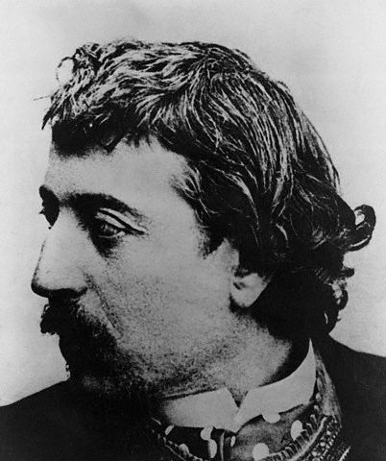
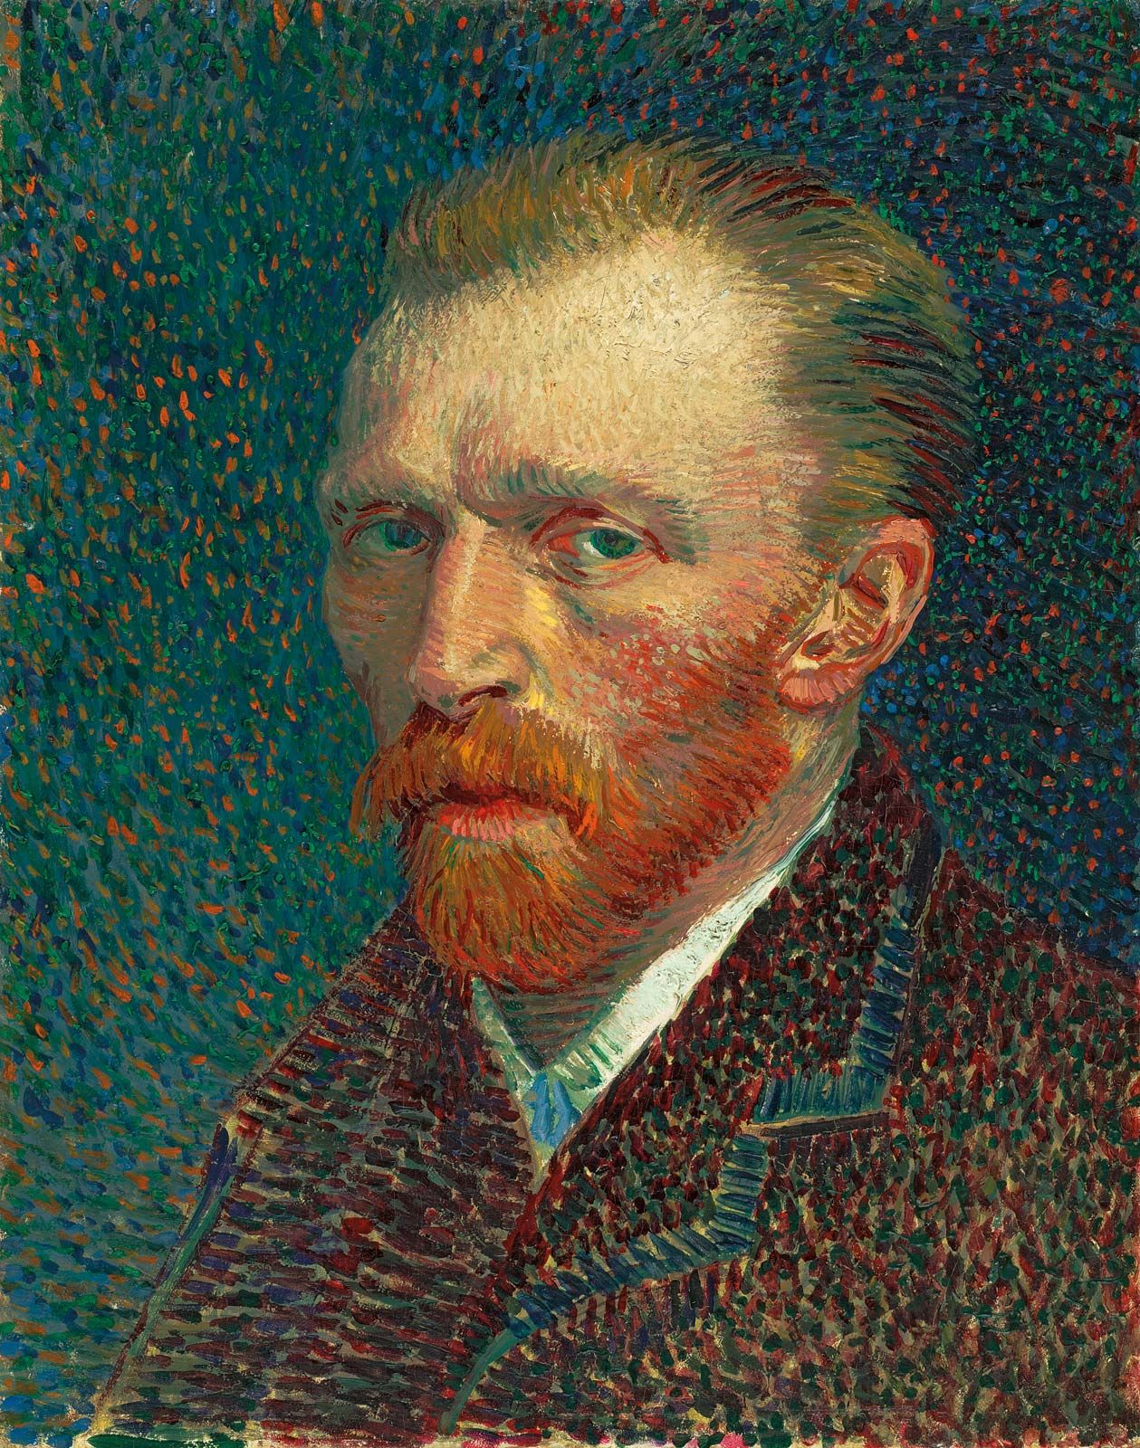
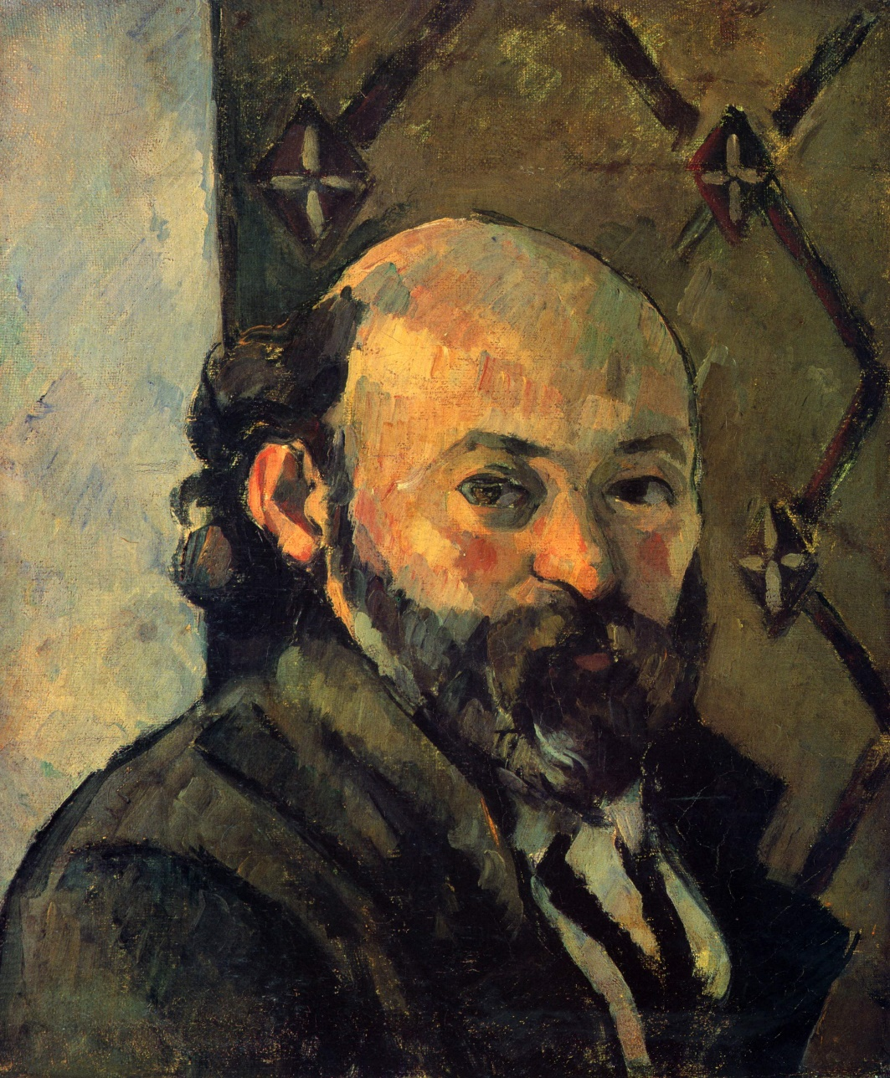
Các họa sĩ tiêu biểu
Paul Gaugin
Vincent van Gogh
Paul Cezanne

Slide 20

Em có biết
• Hai hoạ sĩ người Pháp là Paul Signac và Georges Seurat thường vẽ tranh bằng những chấm màu nguyên chất (đỏ, vàng, lam,...). Những chấm màu nhỏ li ti đặt cạnh nhau tạo ra hiệu quả pha trộn màu trong mắt người xem tranh. Ví dụ, kết hợp những chấm màu vàng và màu lam thì cho hiệu quả là xanh lá cây.
• Nghệ thuật điểm màu (vẽ bằng chấm màu) ngày nay đã được áp dụng trong công nghệ điểm ảnh. Mỗi chấm màu tương đương với một điểm ảnh, một bức ảnh có hàng triệu điểm ảnh. Trong ảnh kĩ thuật số, tuỳ theo kích thước ảnh mà số điểm ảnh nhiều hoặc ít.

Slide 21


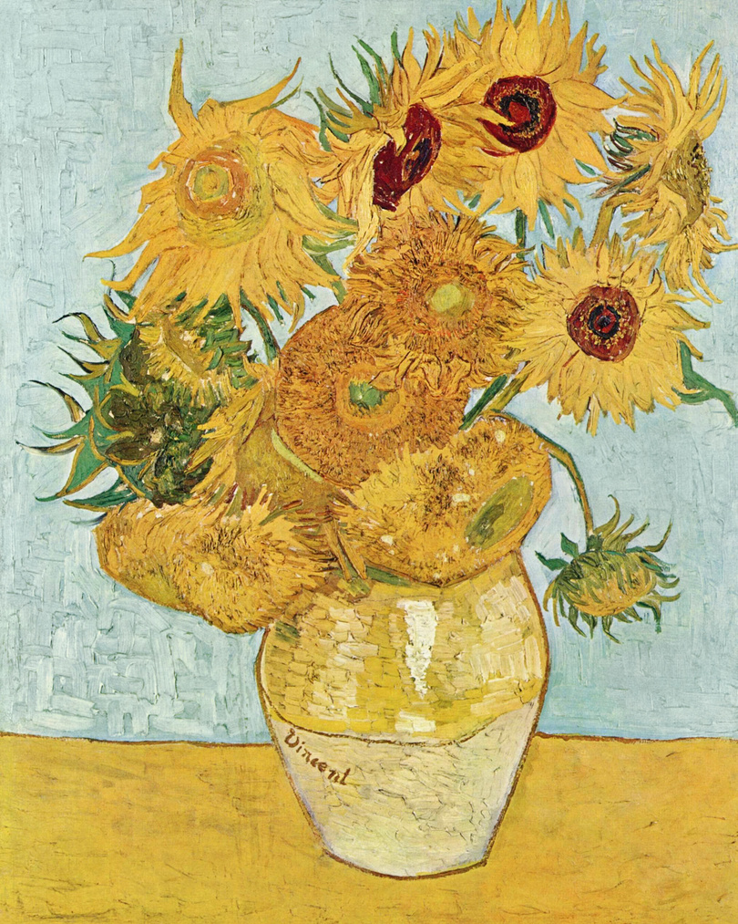

Hướng dẫn về nhà
Ôn lại kiến thức đã học
Đọc và tìm hiểu trước phần Sáng tạo – Thảo luận - Ứng dụng

Slide 22


Slide 23



Like fanpage Hoc10 - Học 1 biết 10 để nhận thêm nhiều tài liệu giảng dạy
theo đường link:
Hoặc truy cập qua QR code

